Slide 1
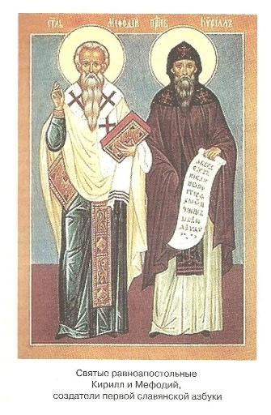
Церковнославянский язык

Slide 2
Что такое церковнославянский язык и почему мы его изучаем
Церковнославянский язык…
Он самый молитвенный в мире,
Он волею Божьей возник,
Язык нашей дивной псалтири
И святоотеческих книг;
Он царственное украшенье
Церковного Богослужения,
Живой благодати родник,
Господнее нам утешенье –
Церковнославянский язык.
Афанасьев В.

Slide 3
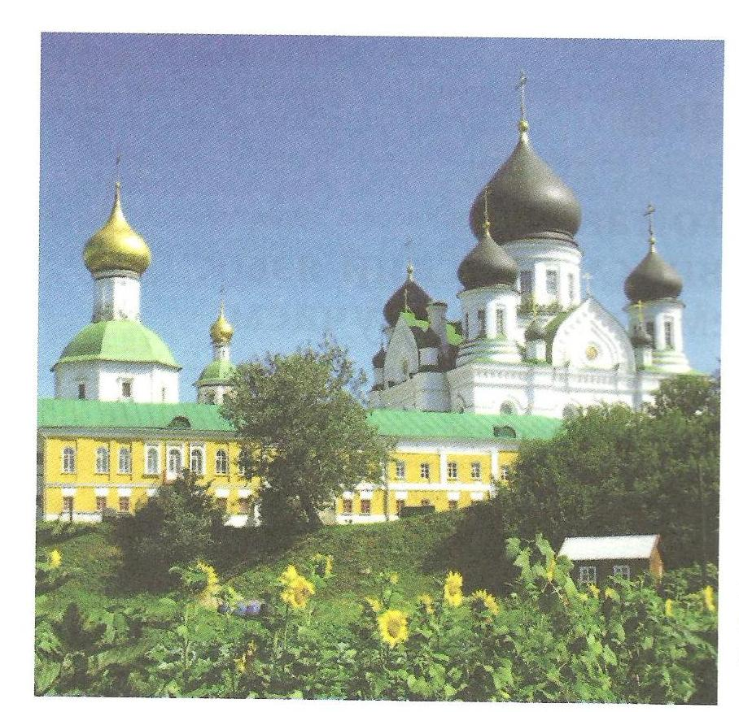
Николо – Перервинский монастырь

Slide 4
Запомни
Церковнославянский язык – язык богослужения православных славян.
Церковнославянский язык – основа русского литературного языка, важный источник его красоты и духовного богатства.

Slide 5
Для чего создавалась славянская азбука

Slide 6
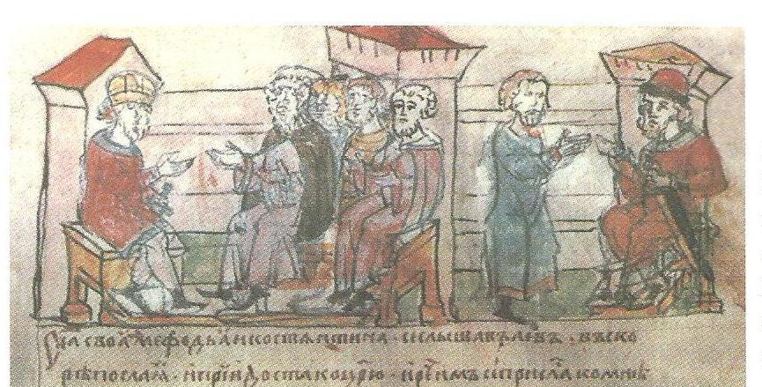
Послы князя Ростислава у византийского императора Михаила 3.
Радзивиловская летопись

Slide 7
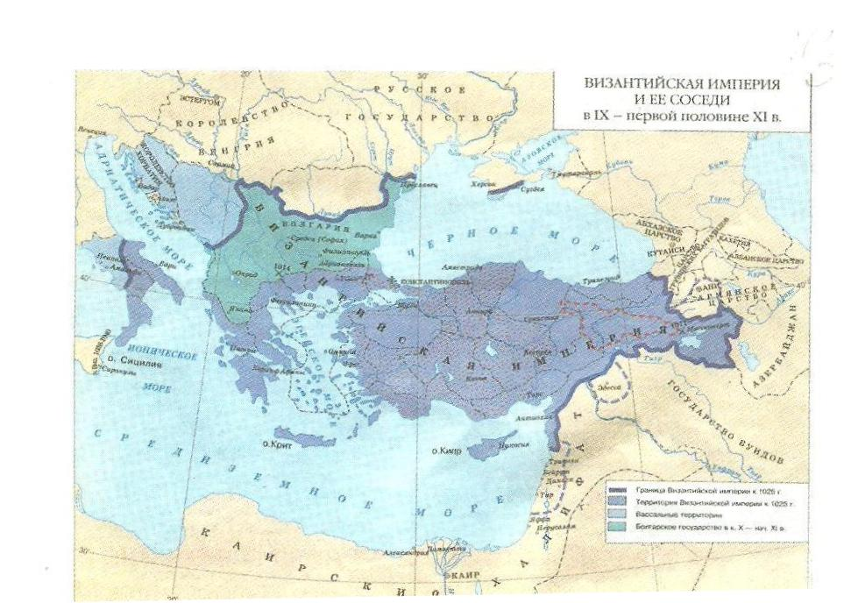
Византийская империя и её соседи в 9 – первой половине 11 в.

Slide 8
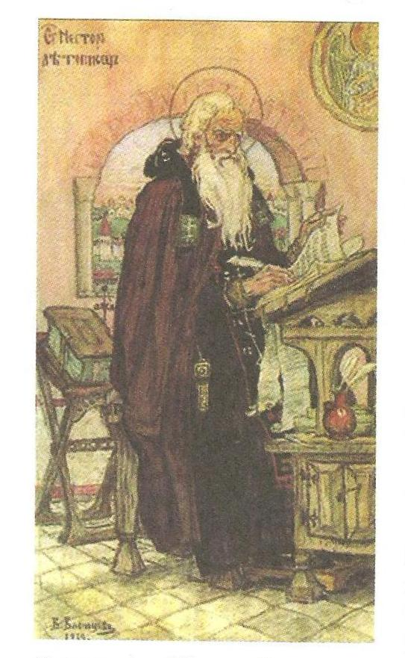
Преподобный Нестор Летописец
В.М.Васнецов

Slide 9
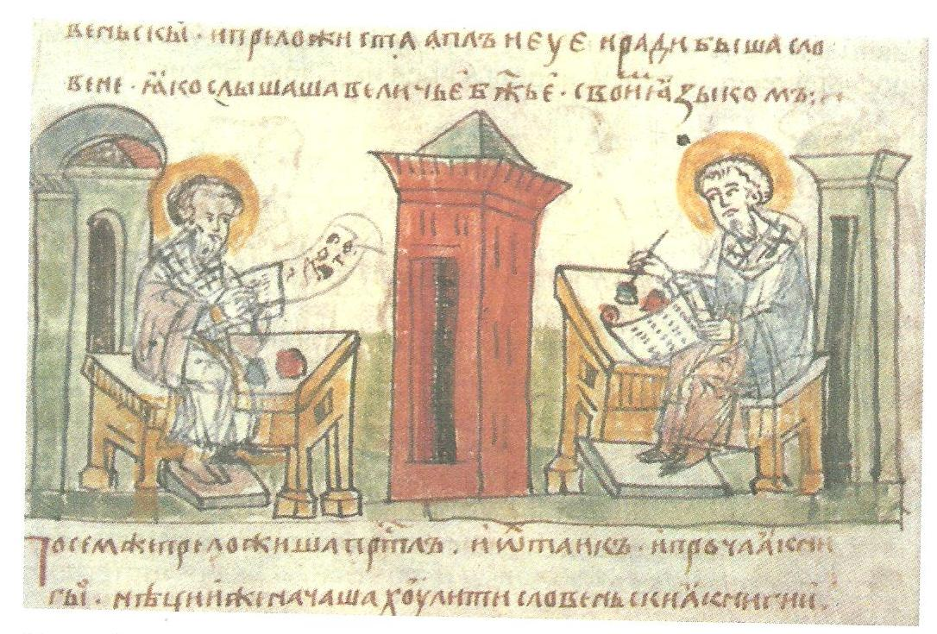
Святые Кирилл и Мефодий переводят книги Священного Писания на славянский язык. Радзивиловская летопись

Slide 10
Запомни
Первая славянская азбука была создана святыми равноапостольными Кириллом и Мефодием для перевода богослужебных книг.
«Кириллица» – славянская азбука, ставшая основой русской азбуки.

Slide 11
Церковнославянская азбука

Slide 12
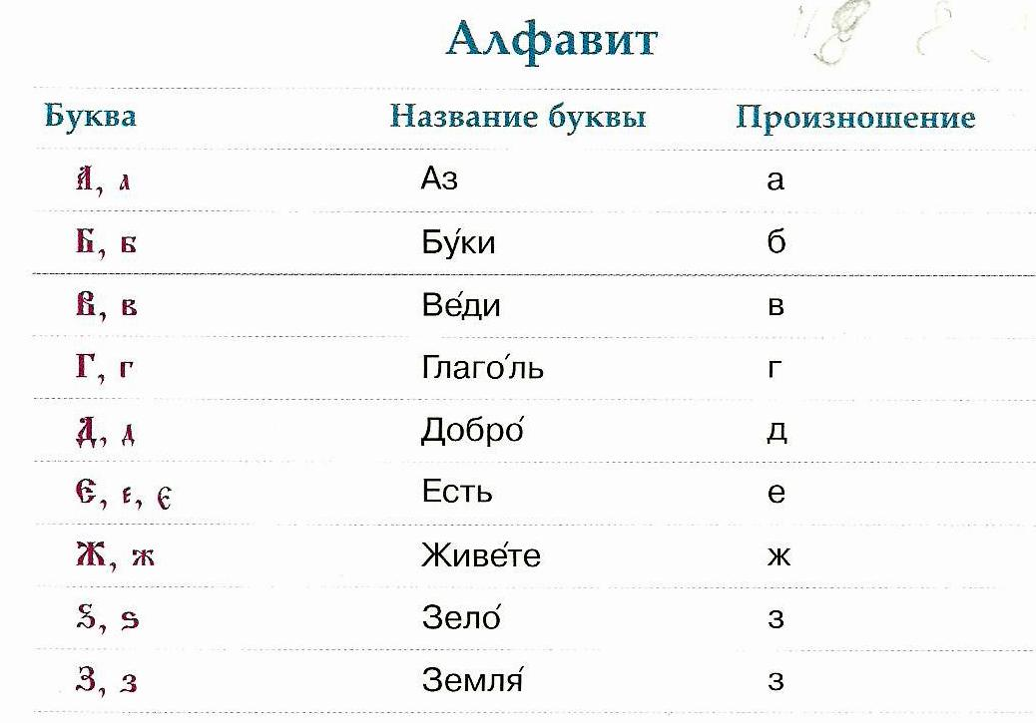

Slide 13
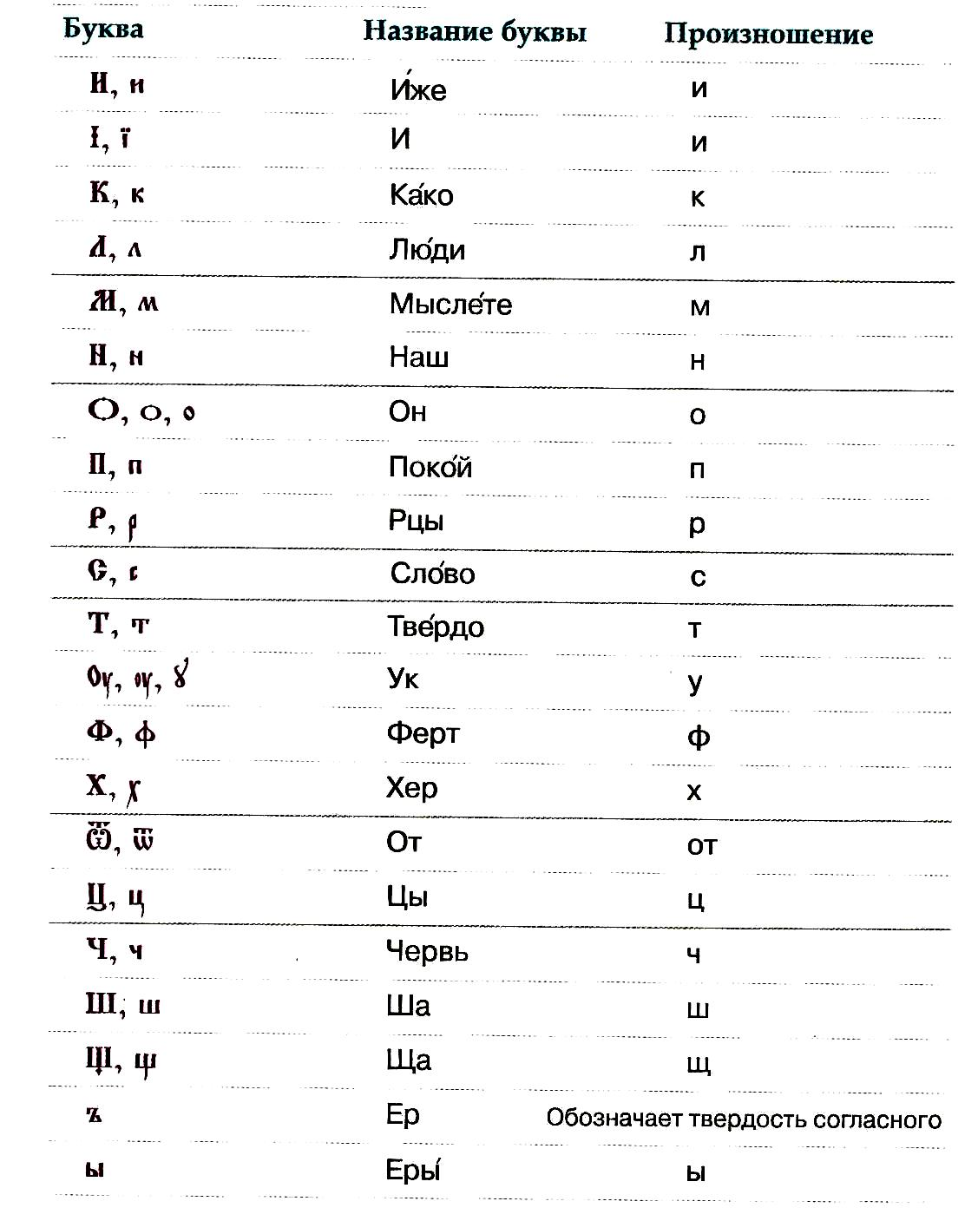

Slide 14
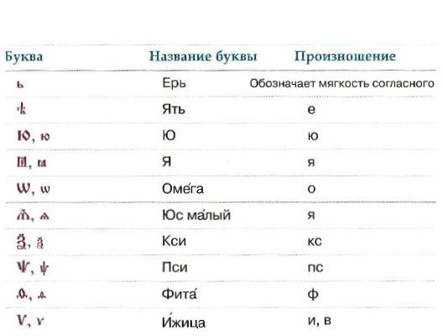

Slide 15
Слова АЗБУКА и АЛФАВИТ обозначают одно и то же. Слово АЛФАВИТ греческое и происходит от названия двух первых букв греческого алфавита альфа и вита. И слово АЗБУКА тоже происходит от названия первых букв кириллицы аз и буки.

Slide 16
Запомни
Каждая буква церковнославянского алфавита имеет своё особое имя.

Slide 17
Первые книги на Руси

Slide 18
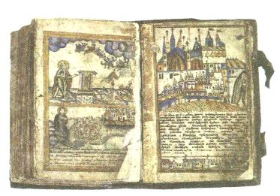
Древняя книга

Slide 19
Запомни
На Руси книги стали распространяться после официального христианства.
Христианство на Руси было принято в 988 году при святом князе Владимире.
Монастыри в древности были центрами учёности. В 16 веке на Руси появилось книгопечатанье, основателем которого был диакон Иван Фёдоров.

Slide 20
Церковнославянские слова в русском языке

Slide 21
В церковнославянском языке в корне слова часто встречаются неполногласные сочетания –ра-, -ла-, -ре-, -ле-, а в русских словах с тем же корнем – полногласные сочетания –оро-, -оло-, -ере-. Сравним для примера слова
Церковнославянские слова
(-ра-) градъ
(-ла-) власъ
(-ре-) брегъ
(-ле-) млеко
Русские слова
(-оро-) город
(-оло-) волос
(-ере-) берег
(-оло-) молоко

Slide 22
Если слова похожи по звучанию и обозначают одно и то же. Если церковнославянские слова начинаются со слогов ра-ла-, то в русском языке эти слова будут начинаться с ро-, ло-. Например: равный – ровный, ладiм – лодка. Если в церковнославянском языке в начале стоит е-,то в русском слове, имеющим такое же значение, - о-: единъ – один, есень – осень.

Slide 23
Церковнославянским словам, начинающимся на а-, соответствуют русские слова, начинающиеся на я-: азъ – я, агнецъ – ягнёнок. Церковнославянские слова отличаются от однокоренных русских не только гласными в корне, но и согласными. Например, букве –щ- в церковнославянском языке соответствует буква –ч- русского языка: пешь – печь, хош& - хочу. А сочетанию согласных –жд- в церковнославянских словах соответствует звук –ж- в русских словах: чуждый – чужой, невежда - невежа

Slide 24
Прочитайте отрывок из стихотворения великого русского поэта А.С.Пушкина (пророк)
Духовной жаждою томим,
В пустыне мрачной я влачился,
И шестикрылый серафим
На перепутье мне явился;
Перстами лёгкими, как сон,
Моих зениц коснулся он:
Отверзлись вещие зеницы,
Как у испуганной орлицы.
Моих ушей коснулся он,
И их наполнил шум и звон:
И внял я неба содроганье,
И горний ангелов полёт,
И гад морских подводный ход,
И дольней лозы прозябанье.
И он к устам моим приник
И вырвал грешный мой язык
И празднословный, и лукавый,
И жало мудрыя змеи
В уста замерзшие мои
Вложил десницею кровавой...

Slide 25
Контрольные вопросы.

Slide 26
1.На каком языке совершается богослужение в Русской Православной Церкви? 2.Какие ещё славянские народы, кроме русского, используют церковнославянский язык в богослужении? 3.Что говорил о церковнославянском языке А.С.Шишков?

Slide 27
1.Кем и когда была создана церковнославянская азбука? 2.Почему возникла необходимость её создания? 3.Как называется славянская азбука, ставшая основой русской азбуки?

Slide 28
1.Рассмотрите внимательно гражданскую азбуку и сравните её с церковнославянской азбукой. Какие буквы вышли из употребления при Петре 1? 2.Когда на Руси появились книги ? 3.Где и кем переписывались первые древнерусские книги?

Slide 29
1.Как вы думаете, почему труд писца был почётным? 2.Когда появилось книгопечатанье на Руси и кто был основателем книгопечатания? 3.Почему в древности книги высоко ценили?

Slide 30
1.Каким церковнославянским сочетаниям соответствуют русские –оро-, -оло-, -ере-? Подберите примеры слов с такими сочетаниями. 2.Расскажите о русских словах, начинающихся на ро-,ло-,о-, и соответствующих церковнославянских словах.

Slide 31
1.Расскажите об отличиях церковнославянских и русских слов с согласными –ч-(щ) и –ж-(-жд-) в корне. 2.Какие из данных слов являются русскими, а какие церковнославянскими? Вран, ворон ,здравие, здоровье, клас, колос, сребро, серебро, брада, борода, древо, дерево, болото, блато.

Slide 32
1.Прочитайте слова и найдите в них церковнославянские корни: прохлада, градостроительство, разногласие, млечный, заглавие, драгоценность.

Slide 33
Найдите в данных русских словах церковнославянские корни: заграждение, принуждение, отчуждение, объединение, вождение, немощь, поздравление, древесина, поединок.

